Slide 1
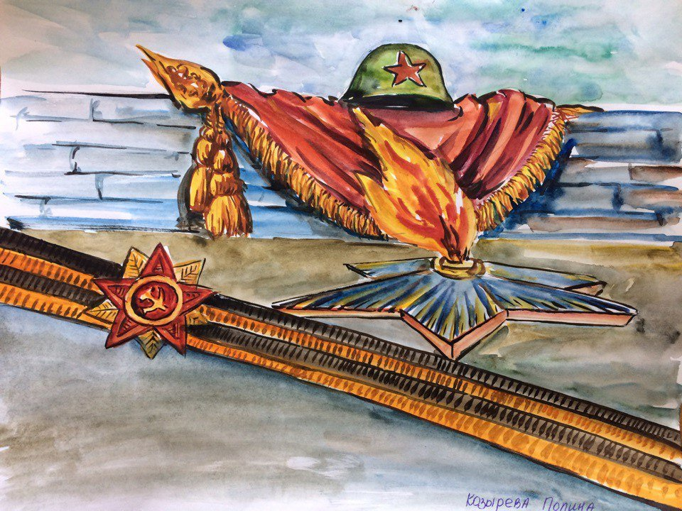
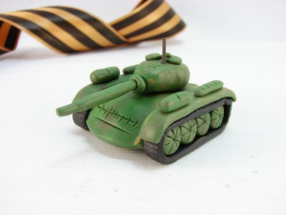
УЧИМСЯ ЛЕПИТЬ ТАНК
Подготовили воспитатели МДОУ «Детский сад № 236:
Кузьмина Е.Ю.
Палёнова О.В.

Slide 2
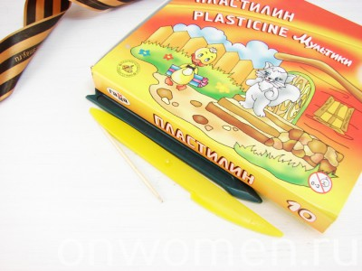
Для работы нам понадобится:
пластилин зеленого, коричневого и бежевого цвета;
стека;
пластиковый нож;
одна зубочистка.

Slide 3
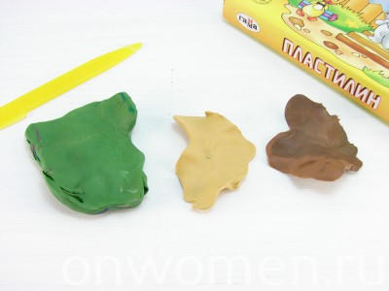
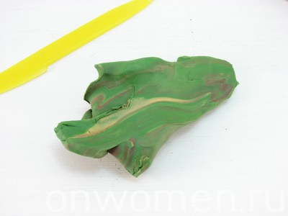
Шаг 1
Для лепки танка необходимо создать специальную массу из трех оттенков. Разомните по половине бруска зеленого, бежевого и коричневого пластилина. Создайте из кусочков лепешки. Соедините их вместе и раскатайте в ладошках.
В результате чего масса приобретет красивый оттенок с мраморным эффектом.

Slide 4
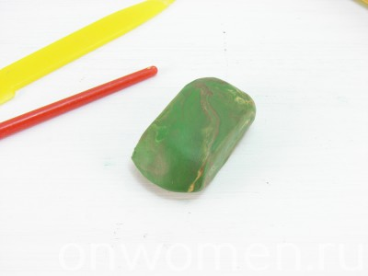
Шаг 2
Разрежьте кусочек трехцветной массы на две части. Из первой нужно сформировать основу танка, а со второй – мелкие детали: башню, пушку, люки. Первому кусочку придаем форму прямоугольника со срезанным углом.

Slide 5
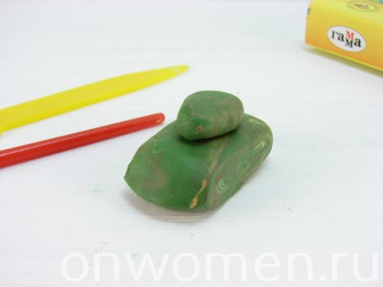
Шаг 3
На верхушку основы налепливаем башню в виде плоской капли или шайбы.

Slide 6
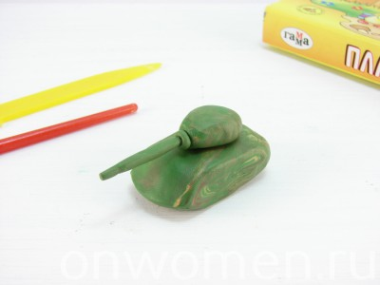
Шаг 4
Далее облепливаем зубочистку пластилином. Приклеиваем к передней части башни маленький шарик и вставляем в него созданную пушку.

Slide 7
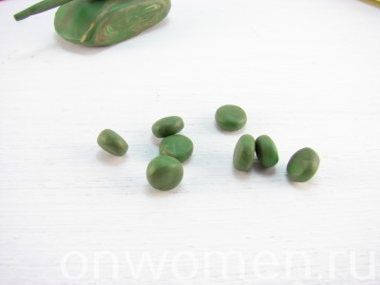
Шаг 5
Создаем восемь маленьких колесиков.

Slide 8
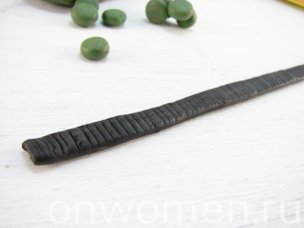
Шаг 6
Из черного пластилина скатываем колбаску и расплющиваем ее. Пластиковым ножом создаем на поверхности полосы множество неглубоких насечек.

Slide 9
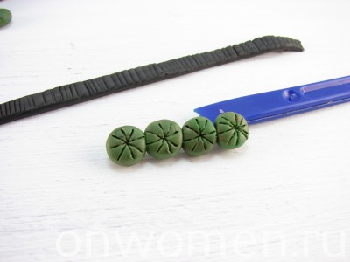
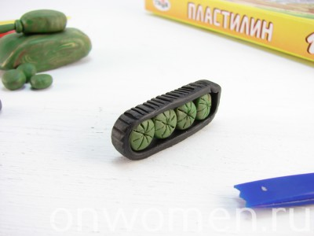
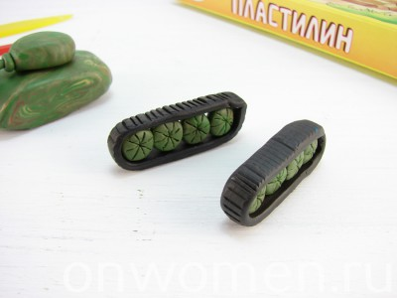
Шаг 7
Соединяем их вместе по четыре штуки. Концом стеки создаем на них фактуру и оборачиваем их кусочком черной полосы.

Slide 10
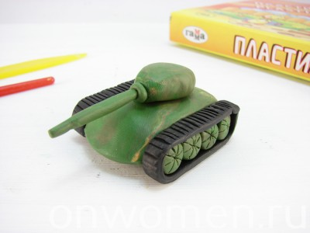
Шаг 8
Гусеницы танка готовы. Приклеиваем их к боковым сторонам основы танка.

Slide 11
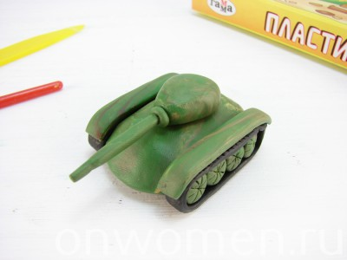
Шаг 9
К верхушке гусениц присоединяем широкие полоски.

Slide 12
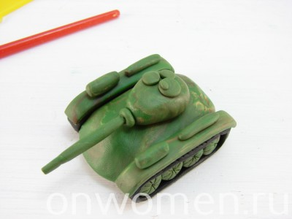
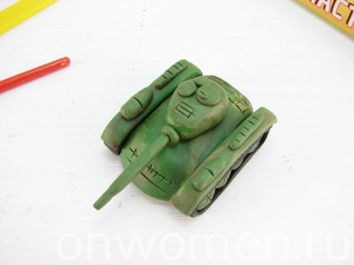
Шаг 10
На крылья танка наклеиваем кусочки колбасок разного диаметра. А на верхушке башни создаем три люка примерно одинакового размера.
Стекой прорисовываем мелкие элементы корпуса танка. Для более детальной разметки найдите в интернете картинку танка и скопируйте все мелкие части машины на пластилиновую поделку.

Slide 13
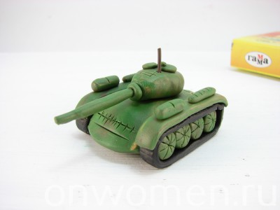
Наш танк готов!

